Slide 1
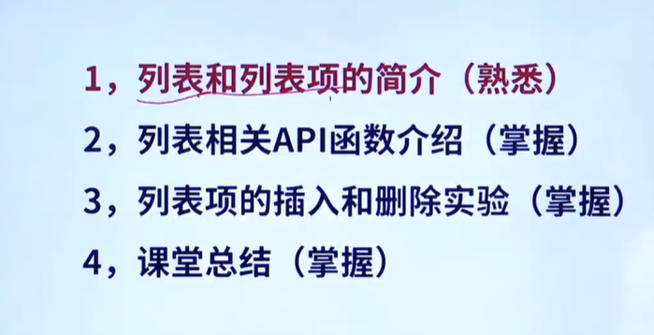

Slide 2
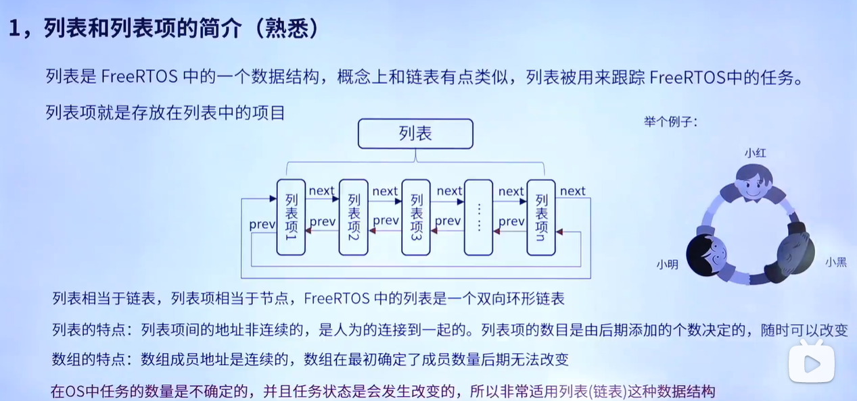
列表和链表一样，也有节点，列表项就是列表的节点，1指2，2指3，n指1，环形链表，同时2指1，3指2，双向循环链表，列表支持对列表项的增删

Slide 3
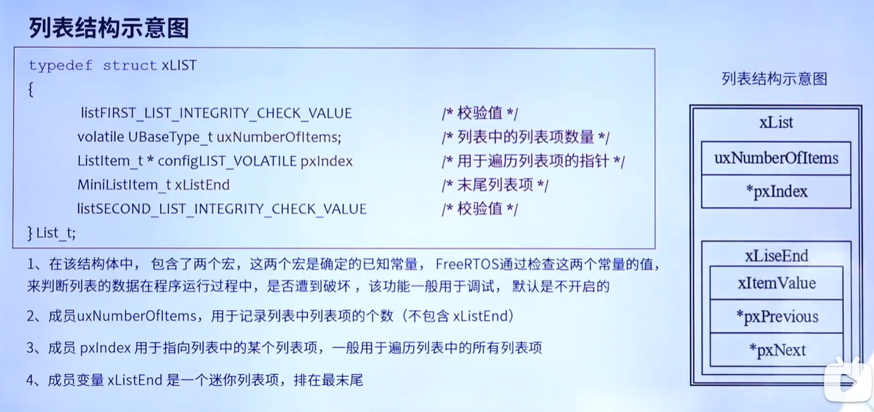

Slide 4
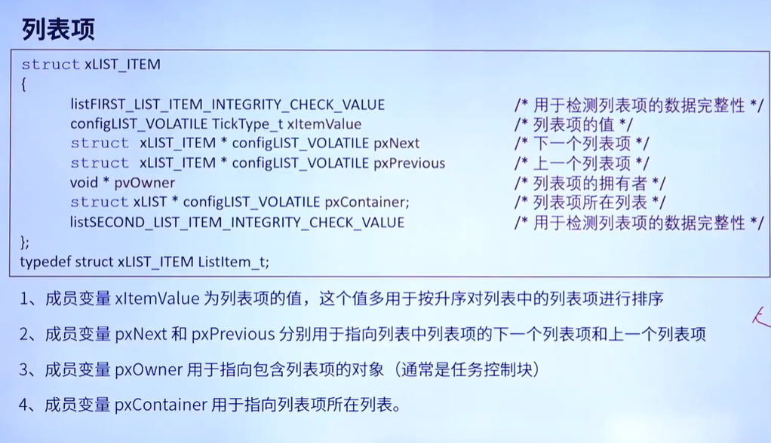
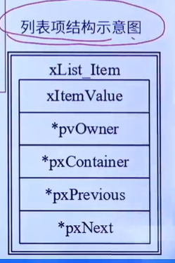
每一个列表项代表一个任务，列表项里就有一个结构体成员变量用于存放任务控制块
一般用不到

Slide 5
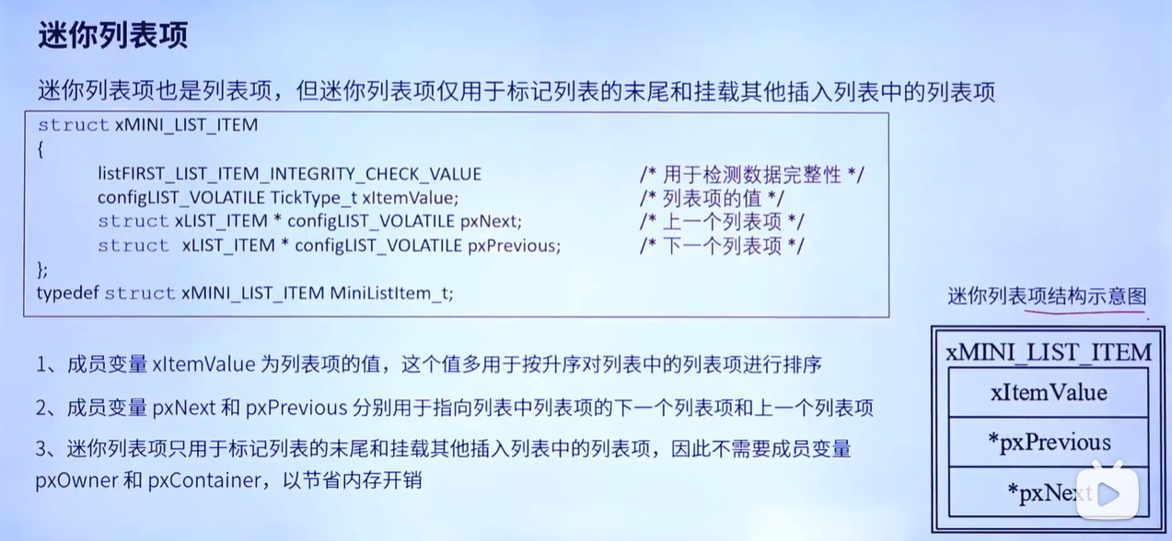

Slide 6
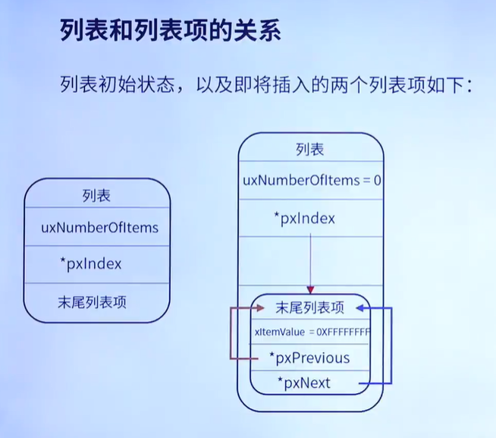
列表的初始化，列表项数目为0，指针指向唯一的末尾列表项，末尾列表项自己指向自己。

Slide 7
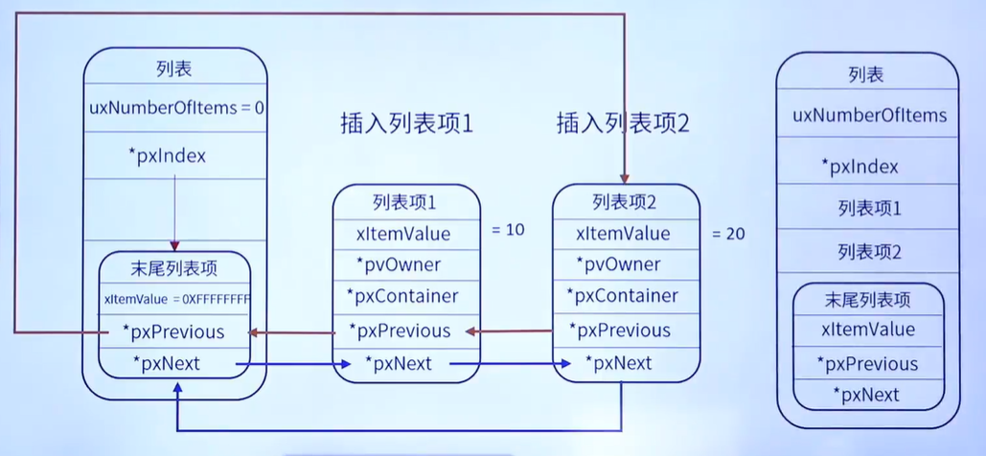

Slide 8
列表相关API函数介绍

Slide 9
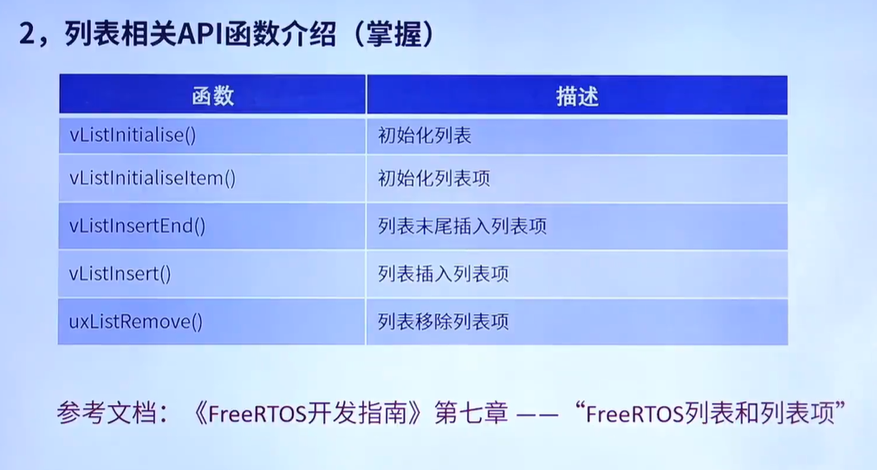
升序插入，根据列表项的数值升序排列

Slide 10
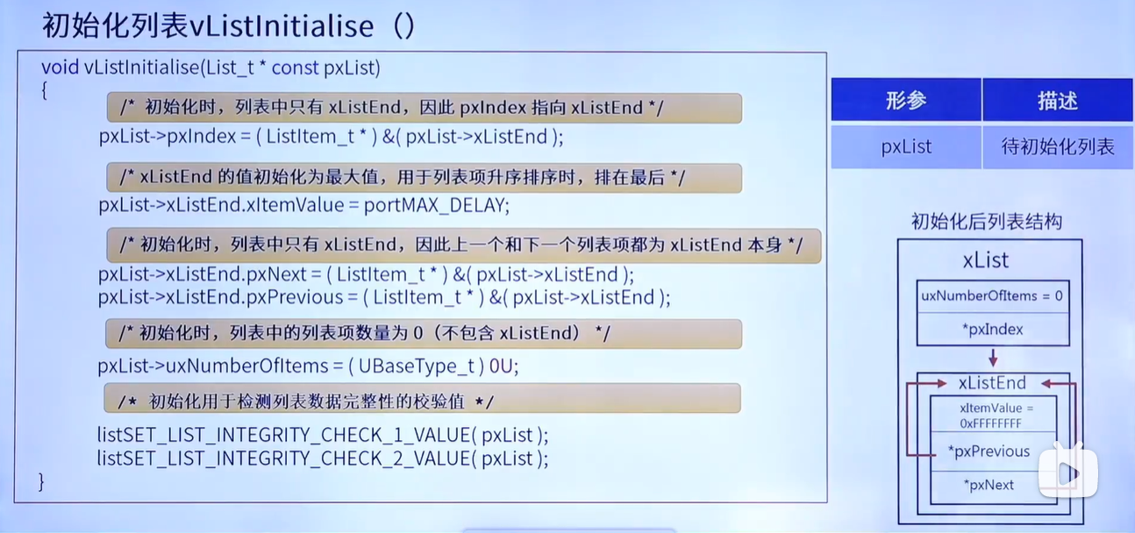

Slide 11
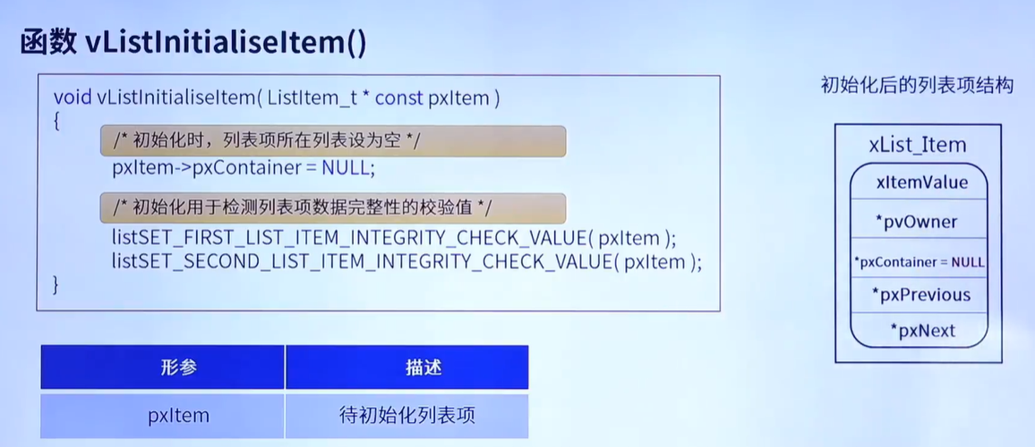
列表项的初始化函数
初始化时不属于任何一个列表

Slide 12
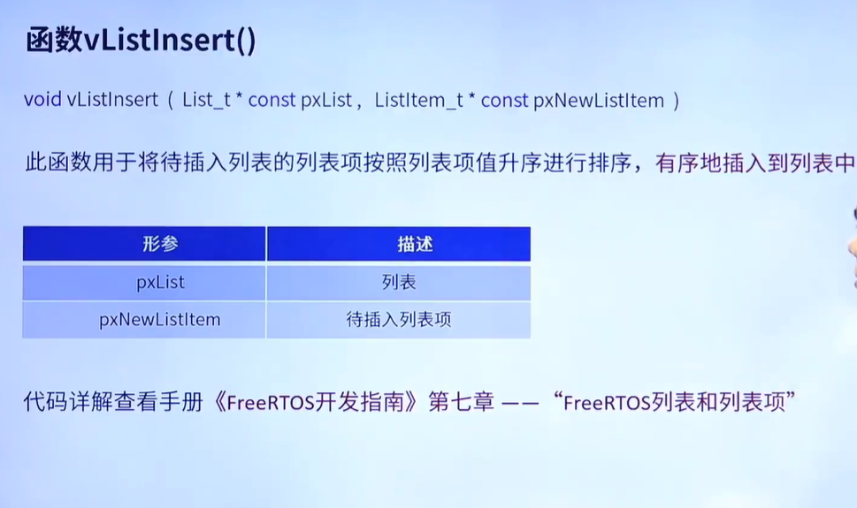
列表项的升序插入函数

Slide 13
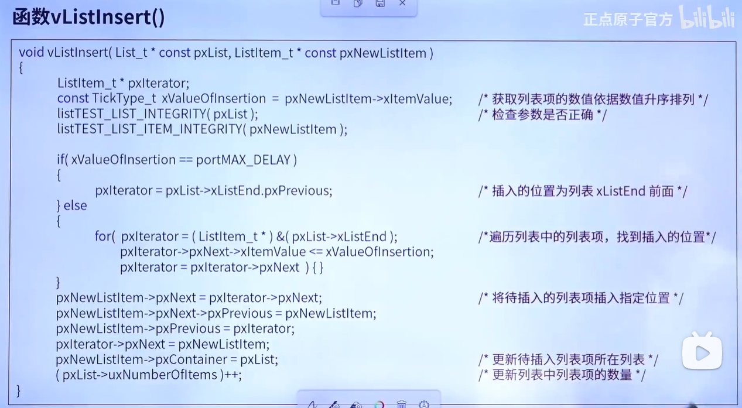
（0xFFFF FFFF ）和末尾列表项的值比较，方便排序，这里假设相等

Slide 14
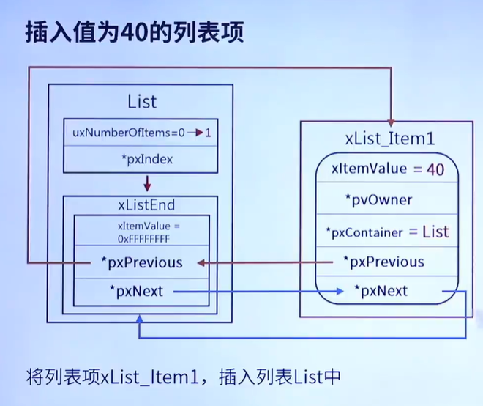

Slide 15
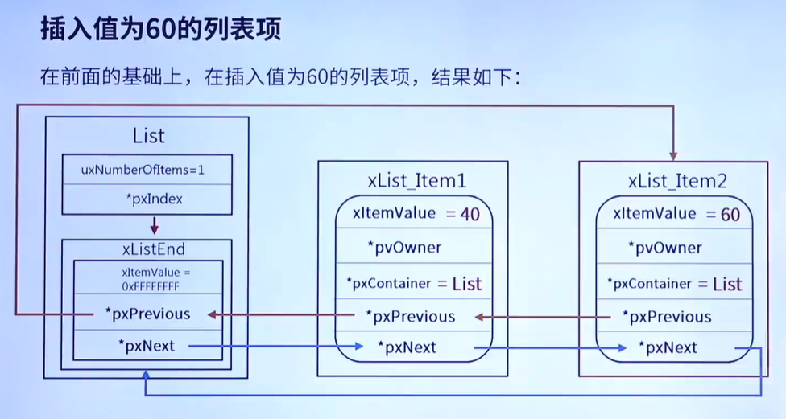

Slide 16
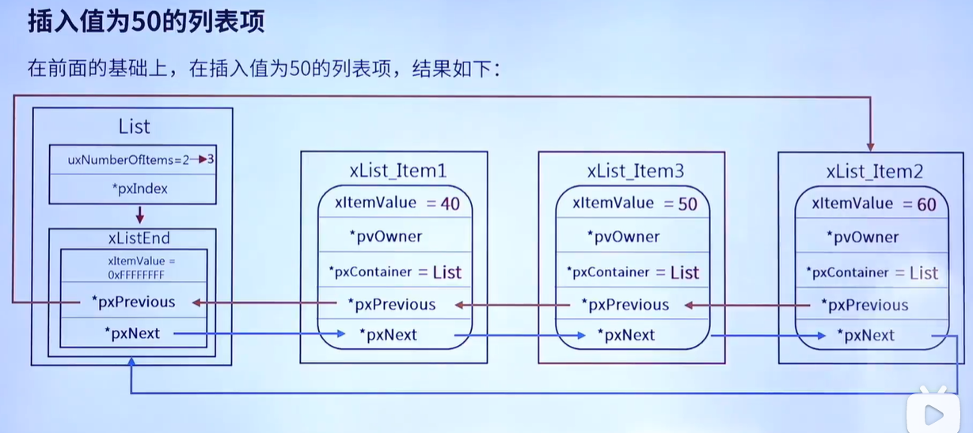

Slide 17
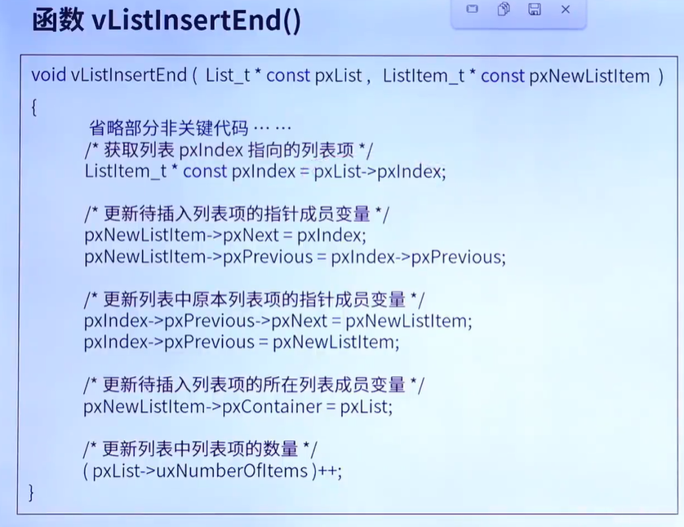
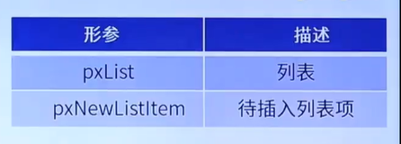
末尾插入列表项函数
将待插入列表项，插入到列表中

Slide 18
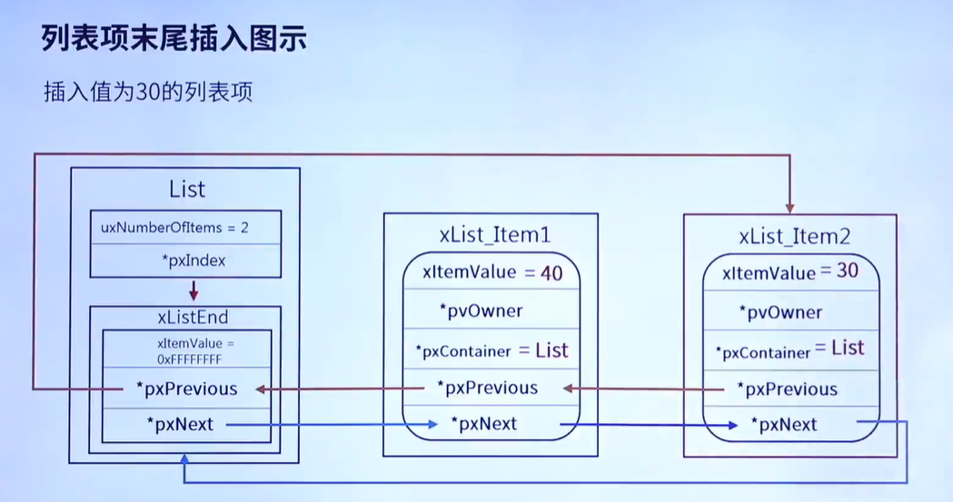

Slide 19
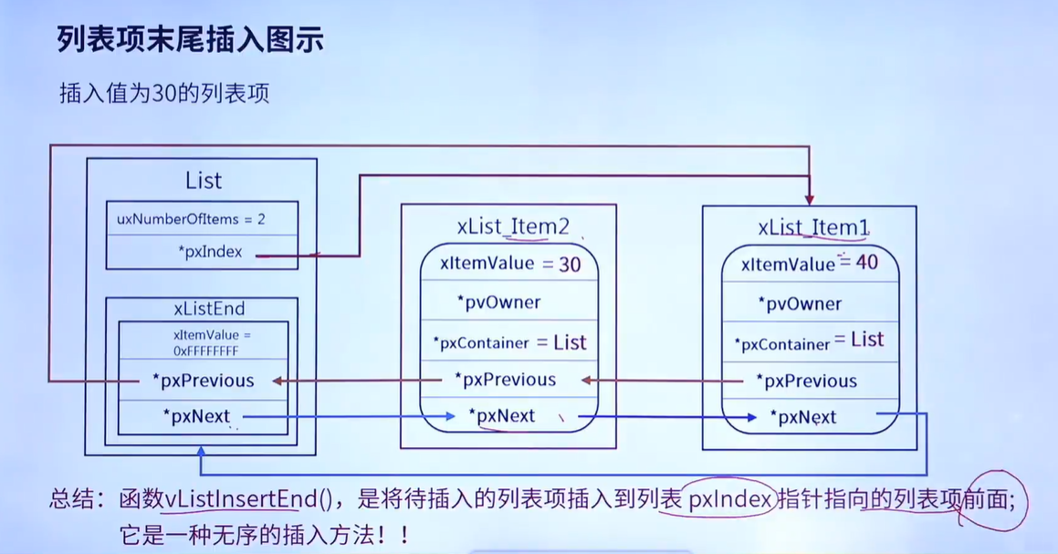

Slide 20
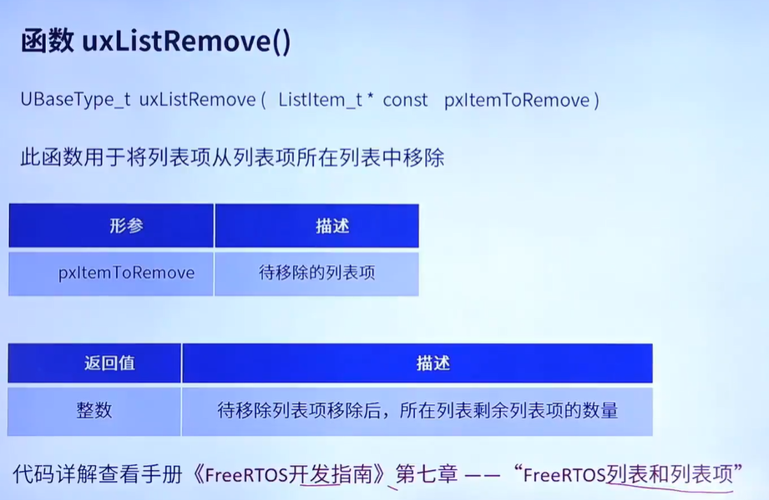
列表项删除函数

Slide 21
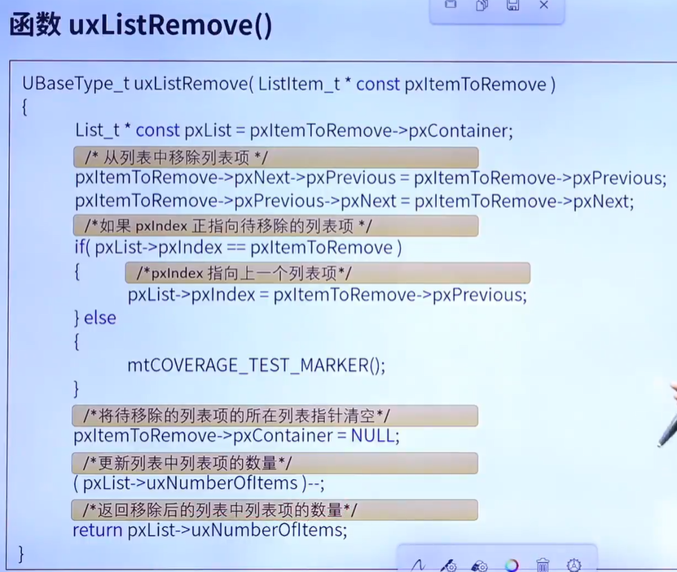
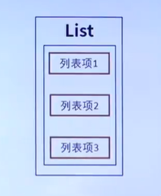

Slide 22
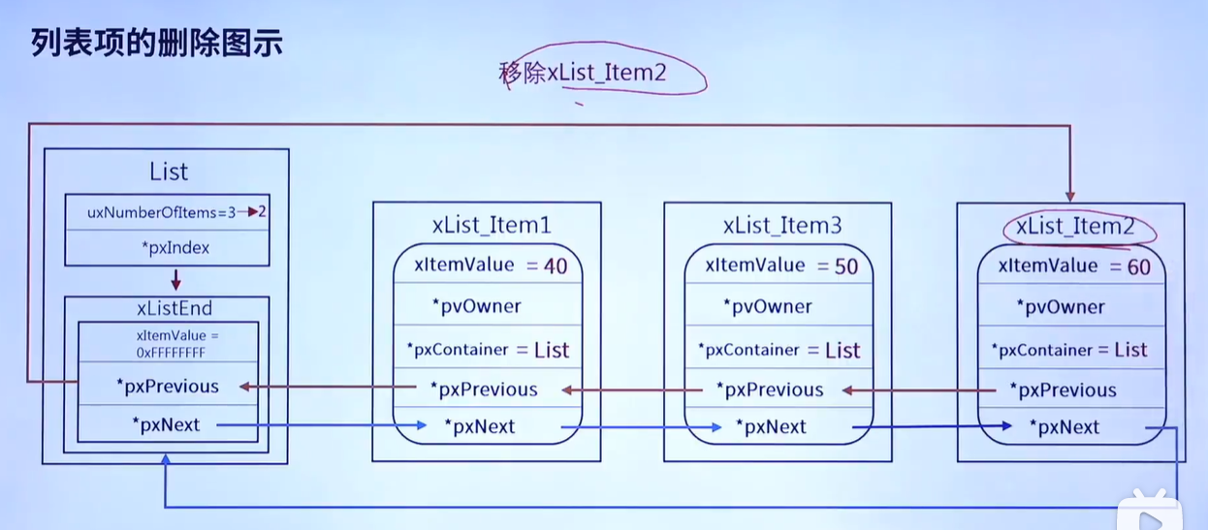

Slide 23
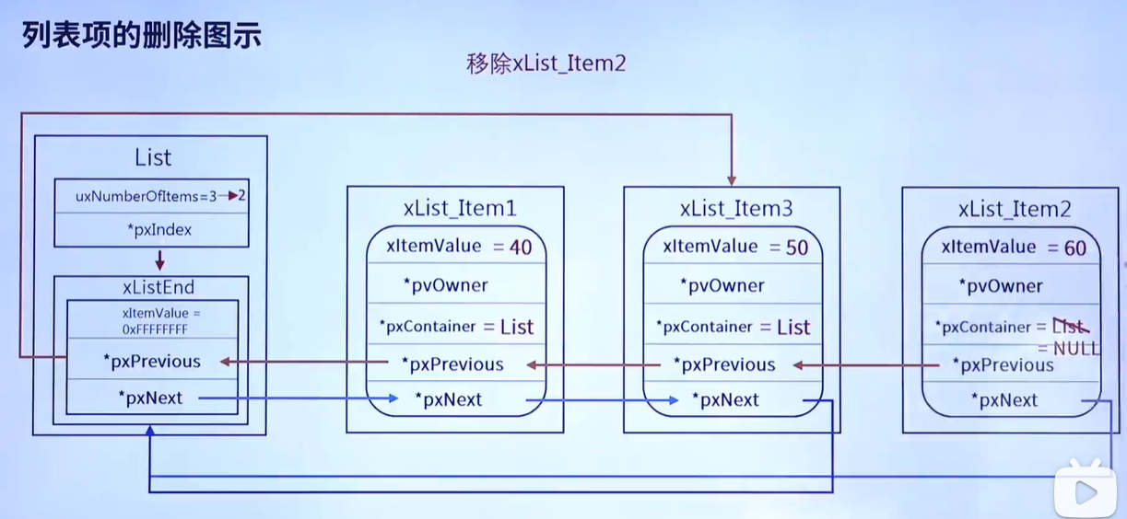

Slide 24
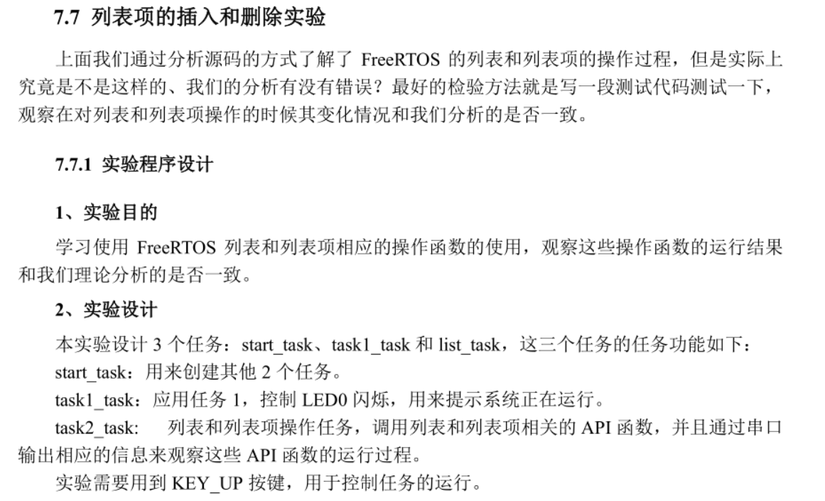

Slide 25
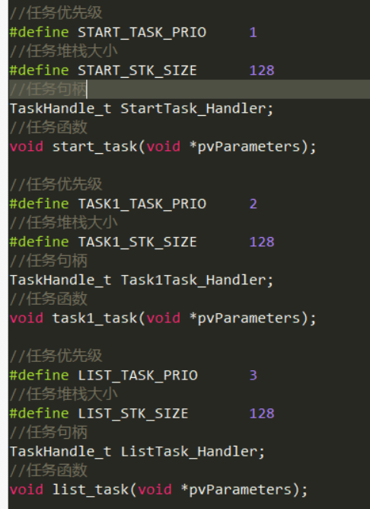
三个任务的任务配置

Slide 26
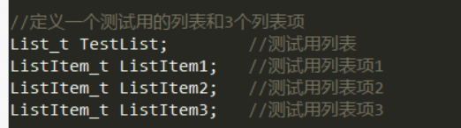
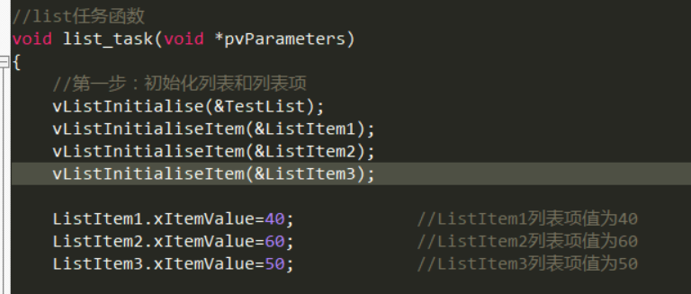
定义列表和列表项的结构体变量
初始化列表和列表项，初始化列表项后，列表项不属于任何列表
给列表项设值

Slide 27
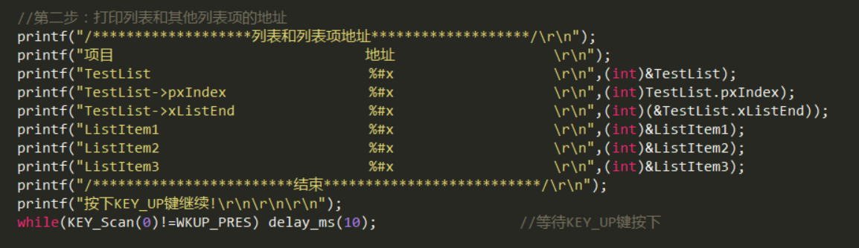
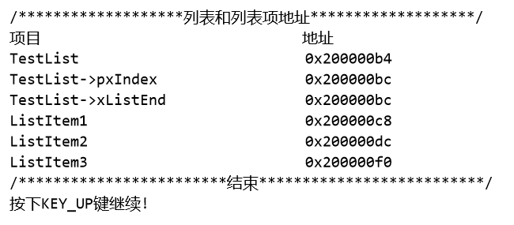
串口打印列表和列表项的地址

Slide 28
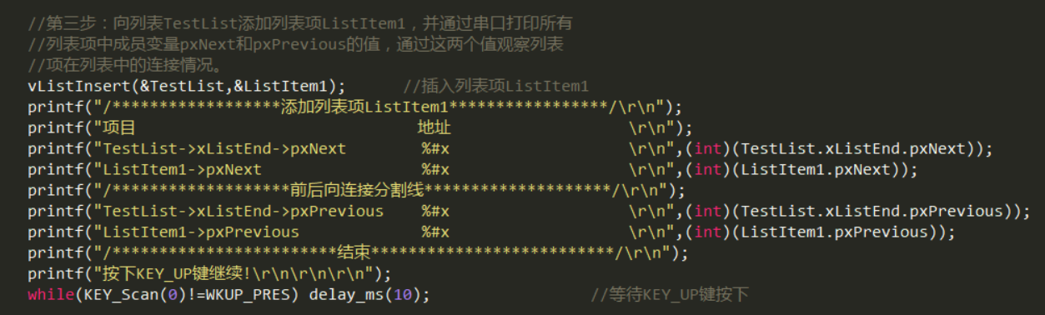
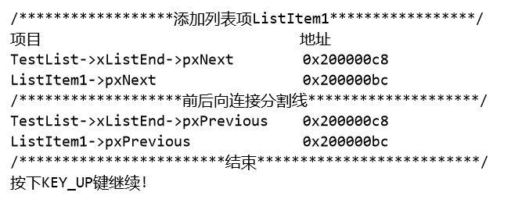
升序插入列表项1

Slide 29
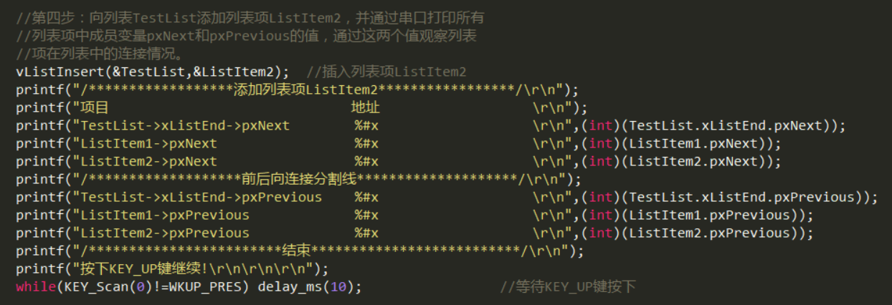
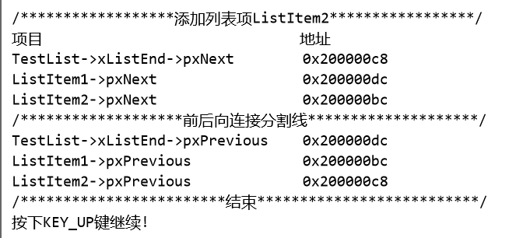
升序插入列表项2

Slide 30
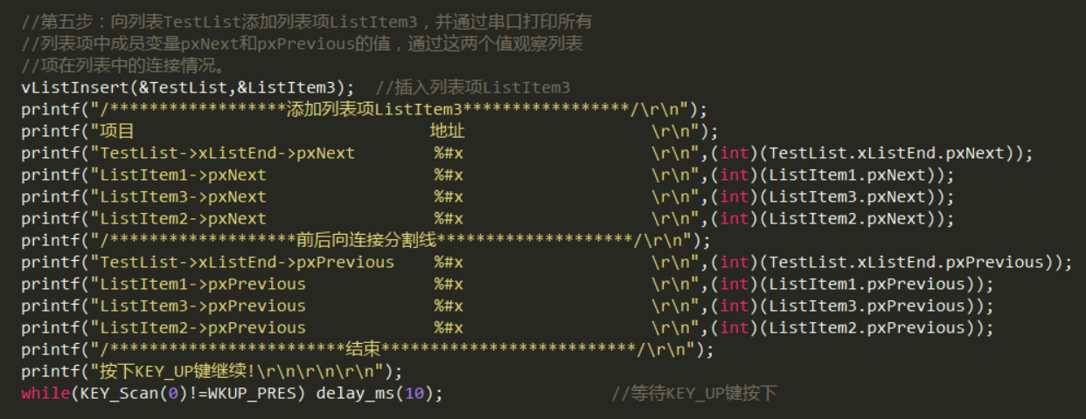

升序插入列表项3

Slide 31
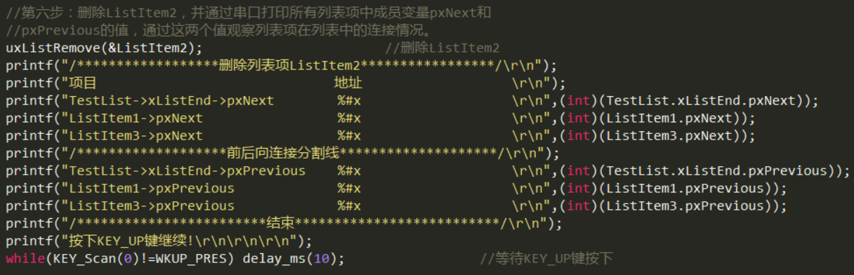

删除列表项2

Slide 32
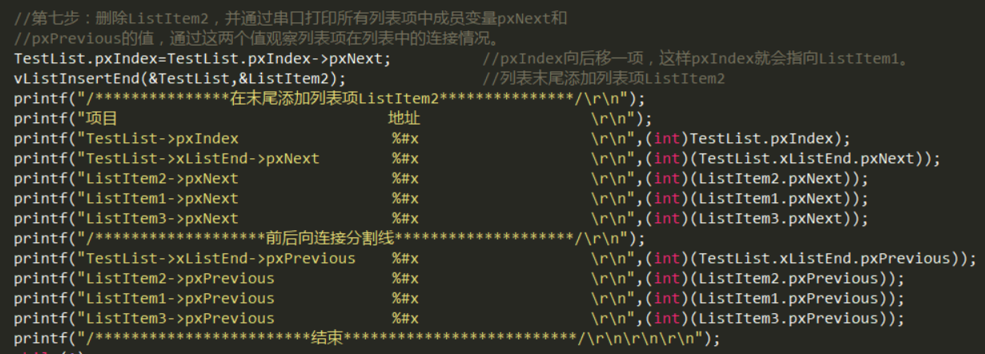
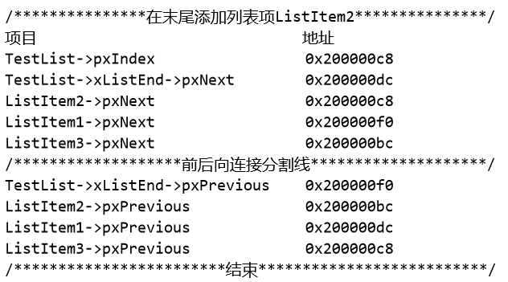
末尾添加列表项2

